Slide 1

20-2 비즈니스 애널리틱스 (캡스톤 디자인)
딥러닝 기반 개인화 상품 추천 시스템, AiTEMS
TEAM 4 | 박옥영 이은우 이주미 천세연

Slide 2
01 AiTEMS 도입 배경
INDEX
02 AiTEMS란?
03 AiTEMS 모델 설명
04 AiTEMS 성과 및 의의

Slide 3

01 AiTEMS 도입 배경

Slide 4

01 AiTEMS 도입 배경
| 소비 트렌드의 변화
온라인으로 전환되고 있는 소비 트렌드
온라인 쇼핑시간
+47%
2만 6,000명
+40%
* 전세계 평균 기준
* 한국기준 29% 증가
코로나 19 장기화로 ‘온라인’으로
급격히 전환되는 소비 트렌드
최근 1년간 연매출 1억원 이상 달성 판매자
전년 동기 대비 40% 이상 증가
(네이버 쇼핑 지난해 7월 ~ 올해 6월 기준)

Slide 5
01 AiTEMS 도입 배경
| 네이버 쇼핑 연동 수수료 시스템
네이버 쇼핑 연동 수수료로 매출을 높이는 네이버 쇼핑
스마트
스토어
네이버
페이
네이버 페이 수수료
1~3.85%
구매자
네이버 쇼핑에 입점하는 소상공인을 유지하고 늘리기 위해
이들을 위한 지원 전략을 펼치고자 함
방문
결제
네이버 쇼핑 연동
수수료 2%
+
네이버 페이 수수료
1~3.85%
네이버
쇼핑
스마트
스토어
네이버
페이
구매자
방문
방문
결제
*출처 : 네이버 스마트 스토어 센터

Slide 6

01 AiTEMS 도입 배경
| AiTEMS 도입 배경
소비 트렌드의 온라인 비중이 대폭 증가하는 현 시점에서,
① 소비자들이 네이버 쇼핑을 통해 구매를 진행하고
② 스마트 스토어 입점 소상공인의 매출 증대를 위한 전략 필요

Slide 7
02 AiTEMS란?

Slide 8
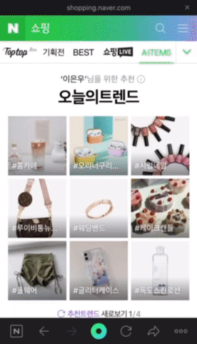
02 AiTEMS란?
| AI + Items
AiTEMS? AI + Items!
네이버의 딥러닝 알고리즘을 통해 맞춤형 추천상품을 제공
사용자의 구매 기록 + 쇼핑 관련 사용자 활동으로 분석한
취향 관련 데이터를 기반으로 상품 추천하는 인공지능 시스템

Slide 9
03 AiTEMS 모델 설명

Slide 10
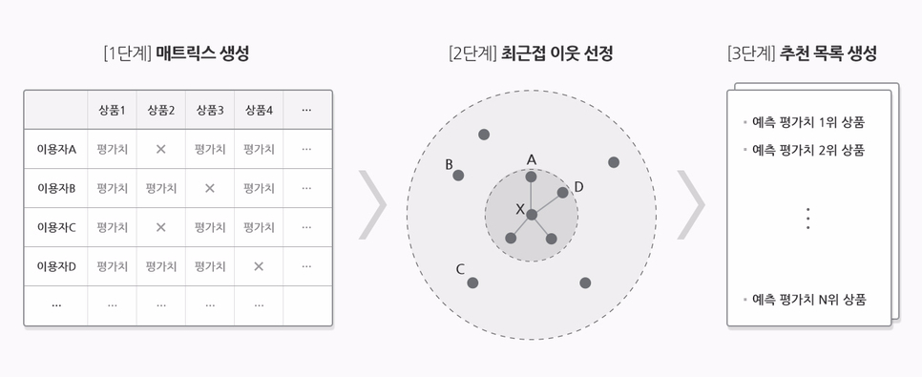
03 AiTEMS 모델 설명
| 기존 쇼핑 추천 모델
국내외 많은 쇼핑 사이트에서 활용되는 추천 모델
‘협업 필터링(Collaborative Filtering)’
: 사용자가 쇼핑 페이지에 접근한 후 활동한 내역들을 기반으로 상품을 추천
기존에 쇼핑기록이 많지 않은 사용자들의 경우,
추천이 제대로 이루어 지기 어려움
후보 상품 추출
Notes:
(1단계) 협업필터는 각 사용자들(A, B, C, D)이 쇼핑 페이지에서 상품을 경험하고 평가한 평가치들을 정리해 매트릭스를 생성하게 됩니다. (2단계) 이로부터 비슷한 구매 패턴을 가진 사용자들 간의 유사도를 계산해 최근접 이웃(X, A, D)을 구성하게 됩니다. (3단계) 그 이후 최근접 이웃의 평가치를 이용해 사용자가 평가하지 않은 상품의 평가치를 예측하여 높은 상품들을 추천 목록으로 생성합니다.
이러한 협업 필터링은 기존에 쇼핑기록이 많지 않은 사용자들의 경우, 추천이 제대로 이루어 지기 어렵다는 한계점을 가지고 있습니다.

Slide 11


03 AiTEMS 모델 설명
| AiTEMS만의 차별점
5억 여개
네이버에 등록된 쇼핑 상품
상품1
요소
인지도가 없는 신규 상품일지라도 사용자 취향에 맞는 요소가
포함되어 있을 경우, 인기 상품과 동일하게 추천 대상이 됨
→ 신규로 등록한 판매자의 상품들도 골고루 유통되는 효과
상품2
요소
+ 400만 여개
매일 신규로 등록되는 상품
사용자
취향
매칭
상품n
요소
But, 검색채널을 통해서는 사용자들이 많이 찾는
인기상품이 상대적으로 더 잘 노출되는 경향
사용자의 취향을 파악, 상품 자체가 가진
취향 저격 요소와 매칭하여 보다 다양한 상품 추천

Slide 12
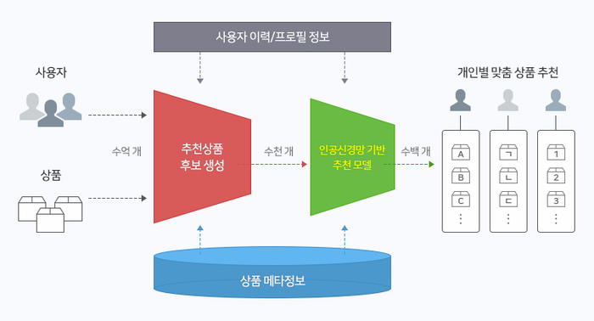
03 AiTEMS 모델 설명
| AiTEMS 시스템 구조
① 수억 개의 상품 중 사용자 집합의 취향과 대표적으로 어울리는
추천상품 후보들을 수 천개 추려 내기

Slide 13
03 AiTEMS 모델 설명
| AiTEMS 시스템 구조
② 사용자의 쇼핑 관련 이력과 상품 메타정보를 인공신경망 기반 추천 모델에 적용
사용자의 이력에는 상품 검색/클릭 로그, 구매 로그 등 쇼핑 관련 로그가 반영
상품 메타 정보에는 상품명, 카테고리명, 가격대, 판매처명, 상품ID 등의 텍스트 정보와 상품 이미지 정보를 모두 활용
*이미지 정보는 텍스트 정보들과 결합해 활용될
수 있도록 인공신경망의 하나인 컨볼루션
신경망(CNN)을 이용해 변환한 후 사용

Slide 14
03 AiTEMS 모델 설명
| AiTEMS 시스템 구조
③ 수백 개의 개인별 맞춤 상품을 추천

Slide 15
03 AiTEMS 모델 설명
| Aitems 시스템 운영단계
+ 토픽 모델 생성
취향 분석
사용자의 취향이나 스타일에 대응하는
‘취향 벡터’를 생성
선택 입력 감지
사용자가 선택한 ‘상품의 메타 정보’ 입력
(상품 찜 하기, 장바구니 담기 등)
후보 상품 추출
‘연관성 모델’을 이용하여 사용자에 의해
선택된 상품과 연관된 후보 상품들을 추출
추천 상품 설정
사용자의 취향 벡터와 후보 상품들의 표현 벡터를
‘비교하여 상품 추천’
Notes:
구체적으로, 취향분석은 사용자가 과거에 열람한 복수의 등록상품들의 목록을 저장한 이력정보를 이용하여, 사용자의 취향이나 스타일을 파악하고 그에 대응하는 취향벡터를 생성할 수 있다.
사용자는 자신이 선호하는 스타일이나 취향에 맞는 등록상품들을 열람하여 상품정보를 확인하는 것이 일반적이므로, 이력정보에 저장된 등록상품들의 목록은 사용자가 선호하는 스타일이 반영된 것으로 볼 수 있다.
선택 입력수신은 사용자가 선택한 제1 상품에 대한 선택입력을 수신할 수 있으며, 수신한 선택입력에 대응하여, 제1 상품의 이미지나 상세한 설명을 포함하는 상품정보를 표시할 수 있다.
여기서, 사용자의 선택입력은 사용자가 해당 등록상품을 클릭하거나 터치하는 등의 입력일 수 있으며, 실시예에 따라서는 "찜하기", "장바구니 담기" 등의 인터렉션 (interaction)을 포함할 수 있다.
후보상품 추출은 등록상품들 사이의 연관성을 모델링한 연관성 모델을 이용하여, 제1 상품과 연관된 복수의 후보 상품들을 추출할 수 있다. 추출은 머신러닝(machine learning) 등을 통하여 형성된 연관성 모델을 이용하여, 제1 상품과 연관된 후보상품들을 뽑아낸다.
추천상품 설정에서는 사용자의 취향벡터와 후보 상품들의 표현벡터를 비교하여, 제1 상품에 대한 추천상품을 설정할 수 있다. 구체적으로, 추천상품 설정에서는 사용자의 취향 벡터와, 후보 상품 의 특성을 나타내는 표현 벡터 사이의 연산을 통하여, 사용자가 선택한 제1 상품과 함께 볼만한 추천 상품을 최종적으로 결정한다..

Slide 16
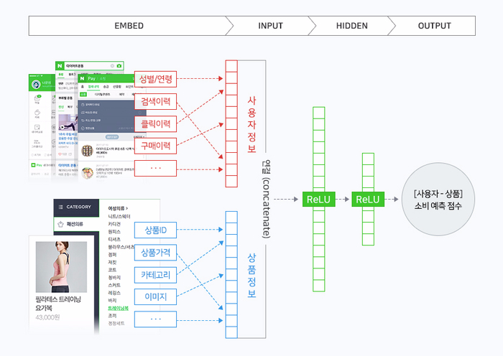
03 AiTEMS 모델 설명
| 인공신경망 기반 추천 모델
*EMBED: 사용자의 쇼핑 관련 정보, 상품 정보와 같은 서로 다른
형태의 입력 정보들은 먼저 가상 공간 위에 표현 가능한 고차원의
벡터로 변환
*INPUT: 임베딩 된 벡터를 모두 병합하여 입력 벡터를 생성
*HIDDEN: 그 후 기존에 학습된 은닉층(hidden layer) 내 가중치
행렬 연산과 활성화 함수(ReLU; Rectified Linear Unit)를 통과
*OUTPUT: 사용자가 상품을 구매할 확률이 얼마나 될지 예측하는
소비 예측 점수가 도출되게 됨
Notes:
이 부분은 그냥 간략하게 짚어주고 넘어가면 될 것 같습니다!
위에 나왔던 AiTEMS 시스템 구조에서 연두색으로 표시되었던 인공신경망기반 추천 모델은 이와 같이 4가지 단계로 구성되어 있고,
뒤에서 예시 이미지와 함께 더 자세히 설명해드리겠다. 요런식으로!

Slide 17
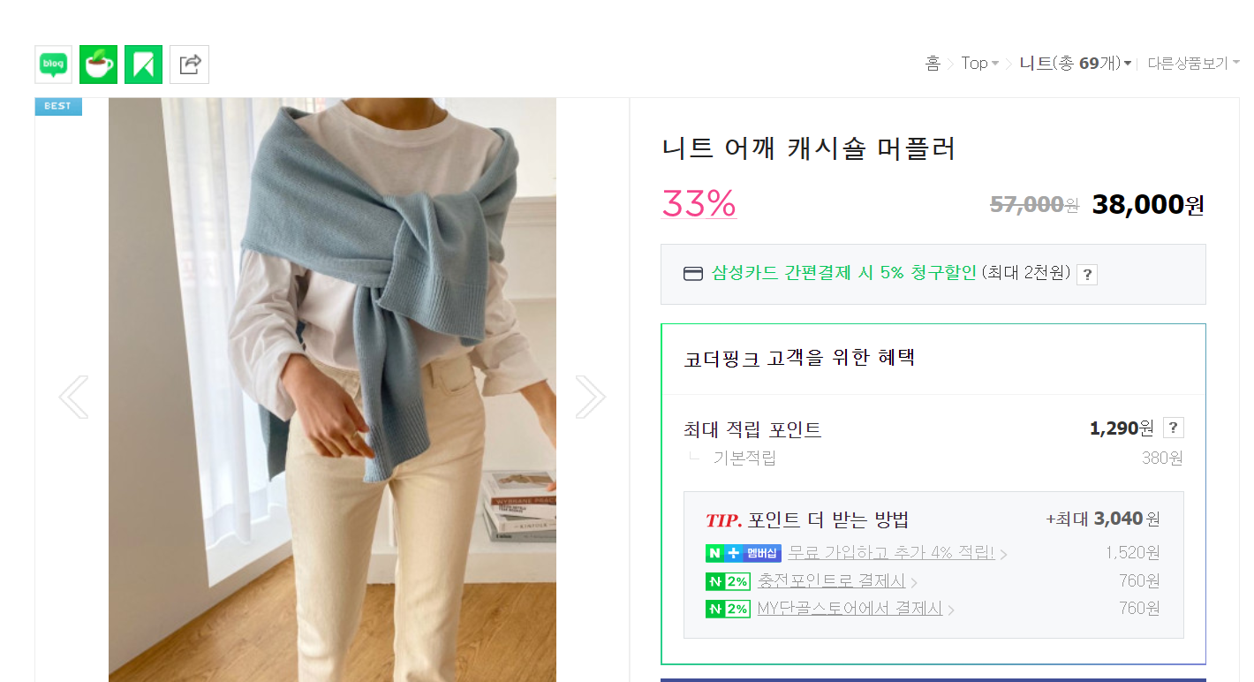
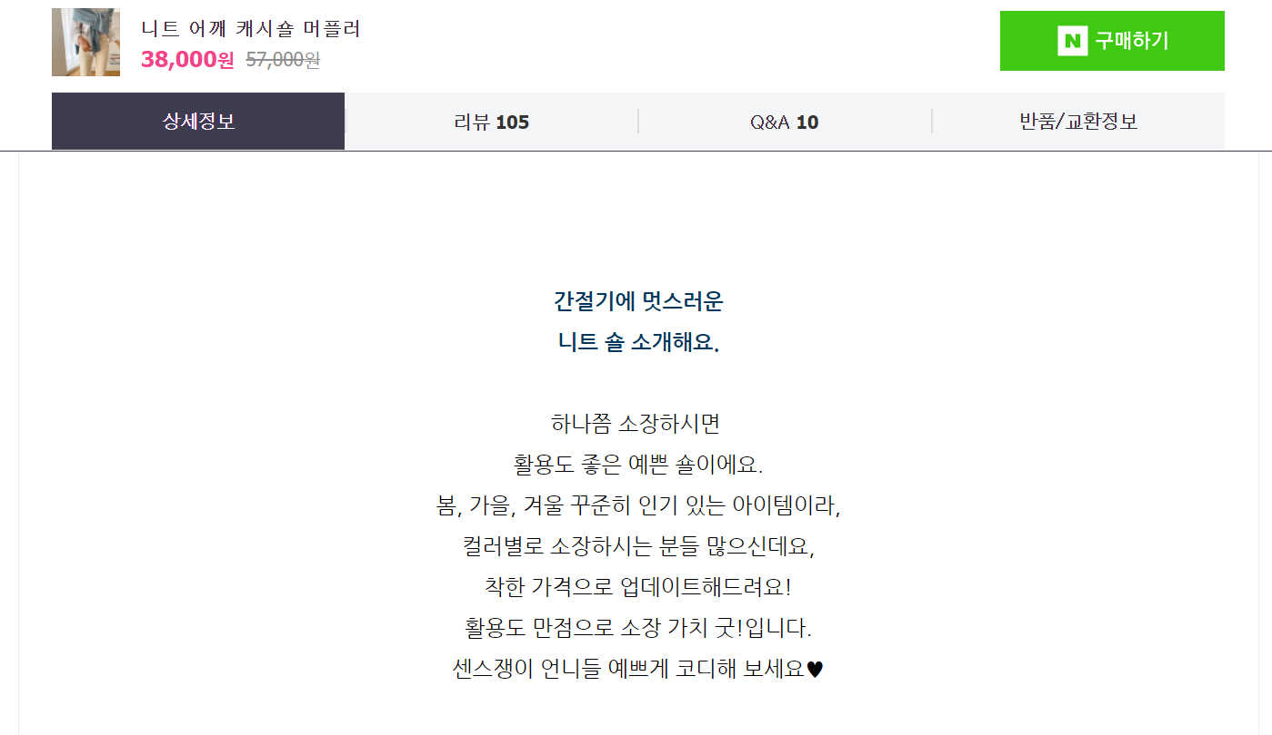
03 AiTEMS 모델 설명
| 토픽 모델 생성
토픽 모델 생성하기
: 상품의 명칭(t1)
① 등록된 상품에 대한 정보에는
상품의 명칭(t1), 상세한 설명(t2)과
같이 텍스트(text)로 형성된 정보들이
포함되어 있음.
② 하나의 상품을 설명하는 text 정보들은
하나의 스타일을 표현하는 것으로 가정.
③ 추출한 텍스트 정보(t1, t2, …)에
LDA 기법을 적용하여 학습시키면
토픽 모델 생성할 수 있음.
: 상세한 설명(t2)
*LDA(Latent Dirichlet Allocation): 잠재 디리클레 할당.
자연어 처리에서 주어진 문서에 어떤 주제들이 존재하는지
서술하는 대한 확률적 토픽모델 기법 중 하나.
Notes:
토픽 모델(topic model)을 이용하여 사용자의 선호 스타일 벡터를 생성할 수 있으며, 생성 한 선호 스타일 벡터를 취향벡터로 설정할 수 있다.
다만, 토픽 모델을 이용하여 사용자의 선호 스타일 벡터를 생성하기 위해서는, 먼저 토픽 모델을 학습시킬 필요 가 있다.
그림을 보면, 각각의 등록상품에 대한 상품정보에는, 상품의 명칭(t1)이나 상품의 상세한 설명(t2)과 같이 텍스트(text)로 형성된 텍스트 정보들이 포함되어 있을 수 있다.
여기서, 하나의 상품을 설명하는 텍스트 정보들은 모두 하나의 스타일을 표현하는 것으로 가정한다. 즉, 등록상품의 상품정보는 모두 동일한 하나의 스타 일을 표현하는 것으로 볼 수 있다. 이후, 추출한 텍스트 정보에 LDA 기법을 적용하여 토픽 모델을 생성할 수 있다. 이 경우, 토픽 모델은 텍스트 정보를 바탕으로, 각각의 등록상품들에 대응하는 스타일을 주제(topic)로 도출할 수 있다.
즉, 등록상품의 상품정보로부터 텍스트 정보를 추출할 수 있으며, 다수의 등록상품에 대한 텍스트 정보를 LDA 기법으로 학습시켜 토픽 모델을 생성할 수 있다. 토픽 모델에 의하면, 특정 스타일에 포함된 단어들의 분포와, 특정 상품에 해당하는 스타일 등을 도출할 수 있다. 상술한 바와 같이, 토픽 모델을 이용하여, 각각의 상품들이 어느 스타일에 해당하는지를 구별할 수 있으며, 각 각의 상품들을 해당하는 스타일에 대응하는 상품 스타일 벡터로 표시할 수 있다.

Slide 18
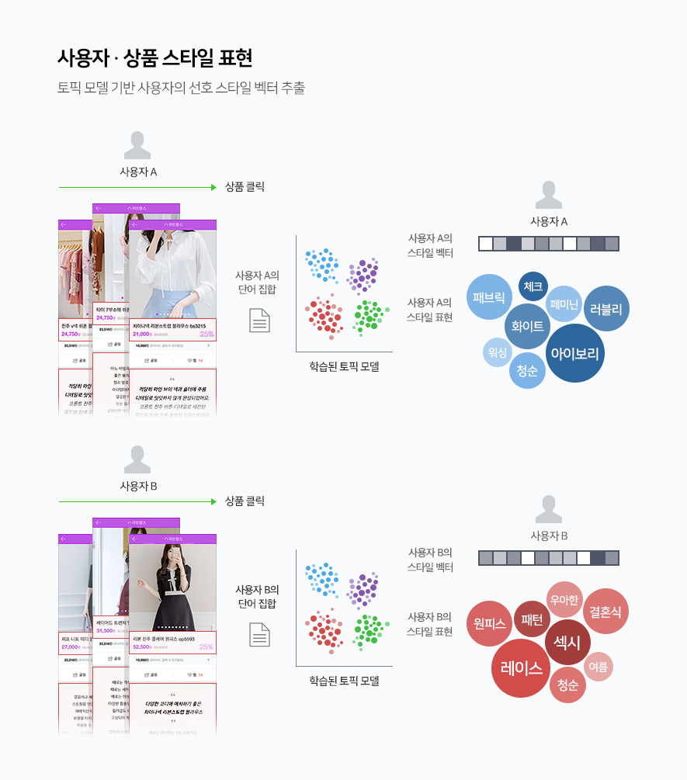
03 AiTEMS 모델 설명
| 토픽 모델링으로 선호 스타일벡터 추출
이력정보(h1) :
: 선호 스타일 벡터
(v1, v2)
: 선호 스타일
표현(e1, e2)
① 사용자가 클릭한 이력정보(h1)에서 상품정보에 포함된
텍스트 정보를 추출하면 사용자의 단어집합을 형성할 수 있음.
② 단어집합을 토픽 모델에 입력하면 선호 스타일 벡터와
선호 스타일 표현(e1, e2)을 생성할 수 있음.
Notes:
토픽 모델이 생성된 이후, 취향분석부(110)는 사용자의 이력정보를 토픽 모델에 적용하여, 사용자에 대응하는 선호 스타일 벡터를 추출할 수 있다
사용자 A가 클릭한 이력정보(h1)에 포함된 상품정보 중에서, 상품명, 상품에 대한 상세한 설명 등에 포함된 텍스트 정보를 추출하여 사용자 A의 단어집합을 형성할 수 있다. 이후, 단어집합 들을 토픽 모델에 입력하면, 사용자 A에 대한 선호 스타일 벡터를 얻을 수 있다. 또한, 토픽모델에 의하면, 사용자의 선호 스타일을 나타내는 단어들을 표시한 스타일 표현 (e1, e2)도 생성할 수 있다.

Slide 19
03 AiTEMS 모델 설명
| 토픽 모델링으로 선호 스타일벡터 추출
③ 사용자 A의 경우 “아이보리”, “러블리” 등의
단어에 대응하는 스타일을 선호하지만,
사용자 B의 경우 “레이스“, “섹시” 등의
단어에 대응하는 스타일을 선호함을 알 수 있음.
→ 토픽 모델링을 이용하여 사용자들의 선호
스타일을 판별할 수 있으며, 이를
선호 스타일 벡터(v1, v2)로 나타낼 수 있음.
: 사용자 A와는 상이한 이력정보(h2)로
토픽 모델링 이후 추출되는 선호 스타일
벡터(v3, v4), 선호 스타일 표현(e3, e4)도
상이하게 됨.
Notes:
한편, 도6(b)에 도시한 바와 같이, 사용자 B는 사용자 A와 비교할 때, 이전에 클릭한 이력정보(h2)가 상이하므로, 이력정보로부터 추출하는 텍스트 정보에 포함된 단어집합이 상이하게 된다. 그리하여 추출되는 선호 스타일 벡터(v1, v2)와 스타일 표현(e1, e2)도 상이하게 된다.
즉, 사용자 A의 경우, "여리여리", "아이보리", "화이트" 등의 단어에 대응하는 스타일을 선호하지만, 사용자 B는 "레이스", "섹시" 등의 단어에 대응하는 스타일을 선호하는 것으로 판별할 수 있다.
따라서, 토픽 모델을 이용하여 각각의 사용자들의 선호 스타일을 판별할 수 있으며, 이를 선호 스타일 벡터(v1, v2)로 나타낼 수 있다. 추가적으로, 실시예에 따 라서는 사용자의 이력정보에 포함된 상품들의 상품 스타일 벡터들을 각각 추출한 후, 추출된 상품 스타일 벡터 들을 이용하여 사용자의 선호 스타일 벡터로 설정하는 것도 가능하다.

Slide 20
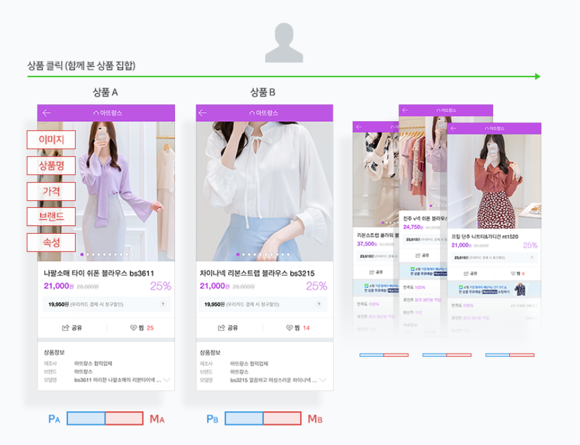
03 AiTEMS 모델 설명
| 특성벡터 생성과 유사도 계산으로 추천 후보 상품 추출
④ 상품 A, B에 대한 상품고유벡터 (Pa, Pb)와
메타벡터(Ma, Mb)를 Meta-Prod2Vec 모델에
적용해 개별 상품에 대한 특성벡터를 생성
*Meta-Prod2Vec: 단어를 벡터공간에 임베딩 하는
word2vec과 유사하게 상품을 임베딩 하기 위한 방법의 하나.
컨텍스트(context) 내에서 공유된 상품고유벡터 혹은
메타벡터가 비슷한 값을 가지도록 학습시킬 수 있는 모델.
Notes:
즉, 후보상품 추출은 연관성 모델을 이용하여 제1 상품과 등록상품에 대응하는 특성벡터를 각각 추출하 고, 각각의 특성벡터 사이의 유사도를 계산하여 후보 상품을 결정할 수 있다.
Meta-Prod2Vec은 단어를 벡터 공간에 임베딩하는 word2vec 와 유사하게, 상품을 임베딩하기 위한 방법의 하나로, 컨텍스트(context) 내 공유된 상품 고유 벡터 또는 메타 벡터 등은 비슷한 값을 가지도록 학습시킬 수 있는 모델이다. (본 발명에서는, 동일한 컨텍스트 내 열람한 상품 들은 서로 연관되어 있는 상품 집합이라는 가정을 통해 상품간 연관성을 모델링한다.)
여기서, 연관성 모델은 사용자들이 하나의 쇼핑 세션 내에서 열람한 복수의 등록상품들에 대한 열람목록을 샘플 로 수집하고, 수집한 샘플을 이용하여 모델링하여 학습할 수 있다. 그림과 같이 사용자는 온라인 쇼핑 시 복수의 상품들을 순차적으로 열람하여 확인할 수 있으며, 이와 같이, 동일한 쇼핑 내의 상품들은 서로 연관되어 있는 상품집합으로 볼 수 있다. 예를 들어, 사용자가 "블라우스"를 구매하고자 하는 경우, 사용자는 다양한 "블라우스" 중에서 자신의 스타일에 해당하거나 관심이 있는 상품들을 클릭하여 순차적으로 열람하면서 확인할 수 있다. 즉, 사용자가 "블라우스"와 관련하여 클릭한 상품들 의 집합은 서로 연관되어 있는 상품에 해당하므로, 이를 기반으로 상품들 사이의 연관성을 추출할 수 있다.
(Meta-Prod2Vec에 의하면, 각각의 상품들의 상품고유정보, 메타정보, 사용자정보는, 상품들 사이의 연관성에 따 라 공간상에 벡터로 표시될 수 있다. 도8을 참조하면, 각각의 상품에 대응하는 상품고유벡터(Pn), 메타벡터(Mn), 사용자정보벡터(Un)가 설정될 수 있으며, 상품고유벡터는 상품에 대해 유일한 벡터로 임베딩 되지만, 메타벡터 나 사용자정보벡터는 다른 상품이라도 유사한 정보가 있거나 열람한 사용자가 동일할 수 있으므로 상품간 임베딩 벡터 공유 가능하다.) -> 이것도 혹시 몰라 붙여봣어요,,! 길어질 것 같으면 빼도 될 것 같습니다.
후보상품 추출은 학습된 Meta-Prod2Vec 모델에 의하여 추출되는 각각의 상품(A, B)에 대한 상품고유벡터 (PA, PB)와 메타벡터(MA, MB)를 이용하여 개별 상품에 대한 특성벡터를 생성할 수 있다. 실시예에 따라서는, 메 타벡터를 특성벡터로 사용하거나, 상품고유벡터와 메타벡터를 이어 붙이는 등의 방식으로, 특성벡터를 생성할 수 있다.
(후보상품 추출부은 등록상품들의 특성벡터와, 선택된 제1 상품의 특성벡터 사이의 유사도를 각각 계산할 수 있다. 이후, 후보상품 추출은 제1 상품의 특성벡터와의 유사도가 높은 등록상품들을 추출하여, 제1 상품과 함께 볼만한 후보 상품으로 설정할 수 있다. 여기서 후보 상품은, 유사도가 높은 순서에 따라 미리 설정 된 개수의 등록상품을 추출하여 설정할 수 있으며, 실시예에 따라서는 유사도가 일정값 이상인 등록상품은 모두 후보 상품에 해당하는 것으로 설정할 수 있다. 특성벡터들 사이의 유사도는, 코사인 유사도(consine similarity)를 계산하여 구할 수 있으며, 이외에도 벡터들 사이의 유사도를 계산할 수 있는 것이면 어떠한 것도 적용가능하다. )

Slide 21
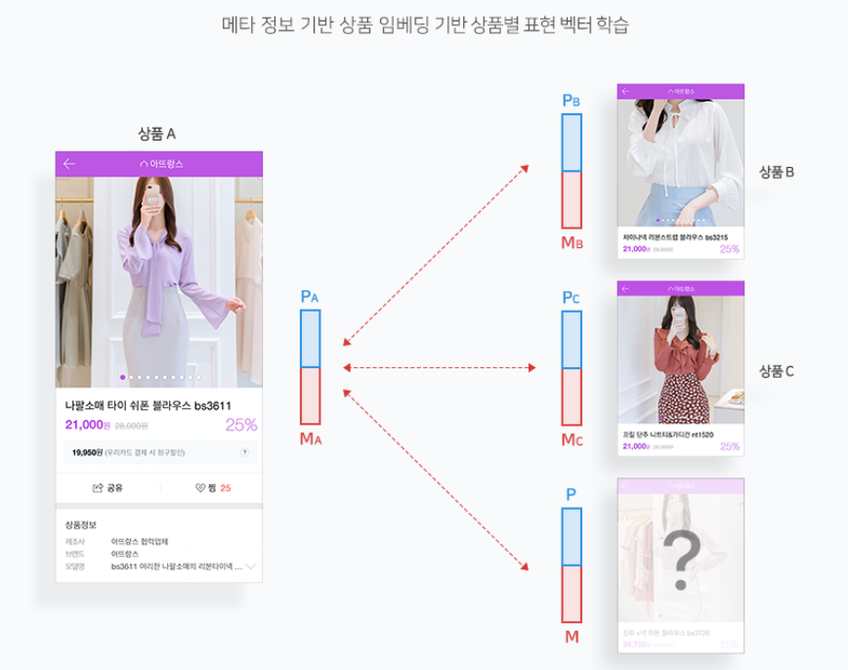
03 AiTEMS 모델 설명
| 특성벡터 생성과 유사도 계산으로 추천 후보 상품 추출
취향벡터(선호 스타일 벡터)와 유사도가 높은 순서에 따라
미리 설정된 개수의 후보상품을 추천상품으로 설정하거나,
유사도가 일정 값 이상인 후보상품들을 모두
추천 상품에 해당하는 것으로 설정할 수 있음
⑤ 연관성 모델을 이용하여 제1상품(선택 상품)과
등록상품에 대응하는 특성벡터 사이의
유사도를 계산하여 추천 후보 상품을 결정
제1유사도(제1상품 표현벡터 - 후보상품 표현벡터)와
제2유사도(사용자의 취향벡터 - 후보상품 표현벡터)를
각각 계산하여 가중치를 적용한 후 합산한 결과값의
크기에 따라 추천상품을 설정할 수도 있음
*연관성 모델: 사용자들이 하나의 쇼핑세션 내에서 열람한
복수의 등록상품들에 대한 열람목록을 하나의 상품 집한으로 수집.
동일한 쇼핑시간 내의 상품은 연관되어 있는 상품집합으로
분류하고 이를 기반으로 상품들 사이의 연관성 추출.
이와 같이 다양한 방법을 통해 유사도 결과를 활용할 수 있음
Notes:
즉, 후보상품 추출은 연관성 모델을 이용하여 제1 상품과 등록상품에 대응하는 특성벡터를 각각 추출하 고, 각각의 특성벡터 사이의 유사도를 계산하여 후보 상품을 결정할 수 있다.
Meta-Prod2Vec은 단어를 벡터 공간에 임베딩하는 word2vec 와 유사하게, 상품을 임베딩하기 위한 방법의 하나로, 컨텍스트(context) 내 공유된 상품 고유 벡터 또는 메타 벡터 등은 비슷한 값을 가지도록 학습시킬 수 있는 모델이다. (본 발명에서는, 동일한 컨텍스트 내 열람한 상품 들은 서로 연관되어 있는 상품 집합이라는 가정을 통해 상품간 연관성을 모델링한다.)
여기서, 연관성 모델은 사용자들이 하나의 쇼핑 세션 내에서 열람한 복수의 등록상품들에 대한 열람목록을 샘플 로 수집하고, 수집한 샘플을 이용하여 모델링하여 학습할 수 있다. 그림과 같이 사용자는 온라인 쇼핑 시 복수의 상품들을 순차적으로 열람하여 확인할 수 있으며, 이와 같이, 동일한 쇼핑 내의 상품들은 서로 연관되어 있는 상품집합으로 볼 수 있다. 예를 들어, 사용자가 "블라우스"를 구매하고자 하는 경우, 사용자는 다양한 "블라우스" 중에서 자신의 스타일에 해당하거나 관심이 있는 상품들을 클릭하여 순차적으로 열람하면서 확인할 수 있다. 즉, 사용자가 "블라우스"와 관련하여 클릭한 상품들 의 집합은 서로 연관되어 있는 상품에 해당하므로, 이를 기반으로 상품들 사이의 연관성을 추출할 수 있다.
(Meta-Prod2Vec에 의하면, 각각의 상품들의 상품고유정보, 메타정보, 사용자정보는, 상품들 사이의 연관성에 따 라 공간상에 벡터로 표시될 수 있다. 도8을 참조하면, 각각의 상품에 대응하는 상품고유벡터(Pn), 메타벡터(Mn), 사용자정보벡터(Un)가 설정될 수 있으며, 상품고유벡터는 상품에 대해 유일한 벡터로 임베딩 되지만, 메타벡터 나 사용자정보벡터는 다른 상품이라도 유사한 정보가 있거나 열람한 사용자가 동일할 수 있으므로 상품간 임베딩 벡터 공유 가능하다.) -> 이것도 혹시 몰라 붙여봣어요,,! 길어질 것 같으면 빼도 될 것 같습니다.
후보상품 추출은 학습된 Meta-Prod2Vec 모델에 의하여 추출되는 각각의 상품(A, B)에 대한 상품고유벡터 (PA, PB)와 메타벡터(MA, MB)를 이용하여 개별 상품에 대한 특성벡터를 생성할 수 있다. 실시예에 따라서는, 메 타벡터를 특성벡터로 사용하거나, 상품고유벡터와 메타벡터를 이어 붙이는 등의 방식으로, 특성벡터를 생성할 수 있다.
(후보상품 추출부은 등록상품들의 특성벡터와, 선택된 제1 상품의 특성벡터 사이의 유사도를 각각 계산할 수 있다. 이후, 후보상품 추출은 제1 상품의 특성벡터와의 유사도가 높은 등록상품들을 추출하여, 제1 상품과 함께 볼만한 후보 상품으로 설정할 수 있다. 여기서 후보 상품은, 유사도가 높은 순서에 따라 미리 설정 된 개수의 등록상품을 추출하여 설정할 수 있으며, 실시예에 따라서는 유사도가 일정값 이상인 등록상품은 모두 후보 상품에 해당하는 것으로 설정할 수 있다. 특성벡터들 사이의 유사도는, 코사인 유사도(consine similarity)를 계산하여 구할 수 있으며, 이외에도 벡터들 사이의 유사도를 계산할 수 있는 것이면 어떠한 것도 적용가능하다. )

Slide 22
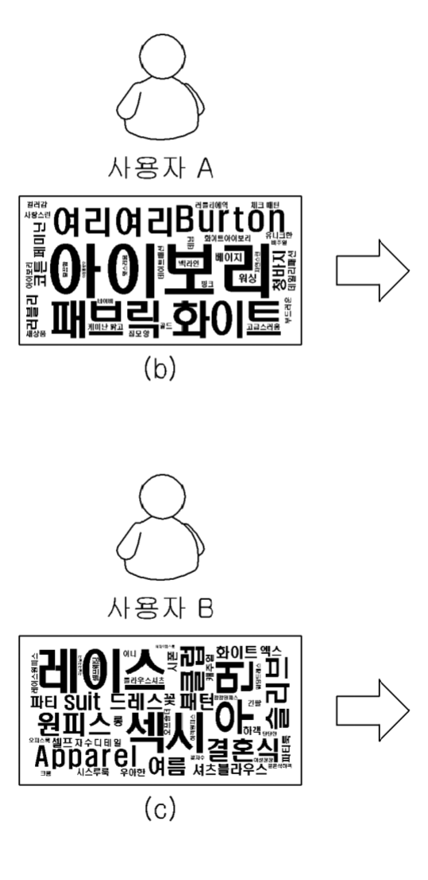
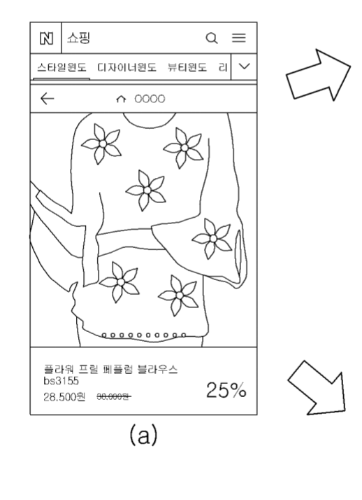
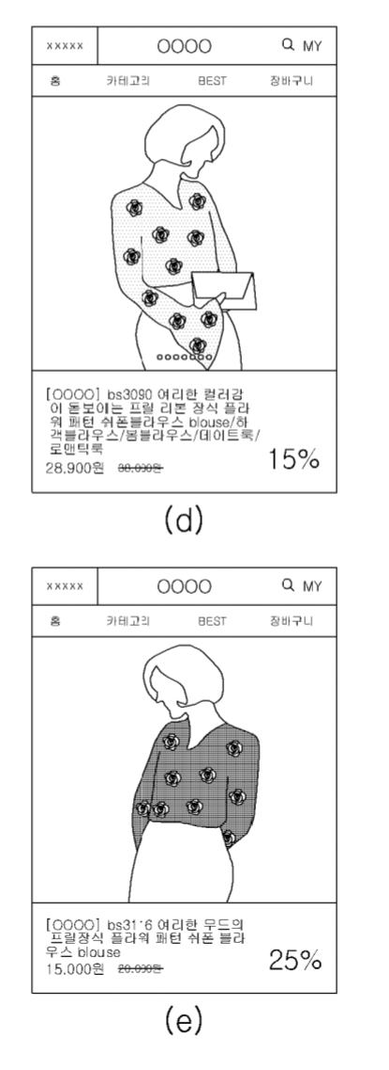
03 AiTEMS 모델 설명
| 선호 스타일에 따른 추천 상품 제공
: 하얀색 바탕의
플라워 블라우스를
추천 상품으로 제공
같은 키워드로 검색하더라도 사용자의 선호 스타일에 따라
서로 다른 상품을 추천 받을 수 있음
: 사용자 선호 스타일 반영
: 강렬한 빨간색 색상의
플라워 블라우스를
추천 상품으로 제공
: ‘플라워’ 키워드 기반 검색
Notes:
추천상품에서 취향벡터(선호 스타일 벡터)와 유사도가 높은 순서에 따라 미리 설정된 개수의 후보상품들을 추출하여 추천상품으로 설정할 수 있으며, 실시예에 따라서는 유사도가 일정 값 이상인 후보상품들을 모두 추천 상품에 해당하는 것으로 설정할 수 있다.
또 다른 실시예로써, 추천상품에서는 제1 상품과 후보상품들 사이의 유사도를 추가로 고려하여 추천 상 품을 설정할 수 있다. 즉, 제1 상품의 표현벡터와 상기 후보상품의 표현벡터 사이의 제1 유사도와, 취향벡터와 후보상품의 표현벡터 사이의 제2 유사도를 각각 계산한 후, 제1 유사도와 제 2 유사도에 각각 가중치를 적용하여 합산할 수 있으며, 합산한 결과값의 크기에 따라 추천 상품을 설정할 수 있다.
예를 들면, 아무런 데이터 없이 ‘플라워’ 라는 키워드를 기반으로 검색해서 상품을 찾을 때, 사용자 A,B는 선호와 상관 없이 동일한 상품을 추천 받을 것이다.
그러나 서버에서는, 사용자의 선호 스타일을 더 고려하여 추천상품을 사용자 에게 제공할 수 있다.
사용자 A는 “여리여리”, “화이트” 등의 키워드에 대응하는 선호 스타일을 가지고 있으므로, “플라워 블라우스”에 대응하는 복수의 후보상품들 중에서, 하얀색 바탕의 플라워 블라우스를 추천상품으로 제공할 수 있다.
사용자 B의 경 우에는 “레이스”, “섹시” 등의 키워드에 대응하는 선호 스타일을 가지고 있으므로, “플라워 블라우스”에 대응하는 복수의 후보상품들 중에서, 강렬한 빨간 색상의 플라워 블라우스를 추천상품으로 제공하는 것이 가능 하다. 이와 같이, 본 발명의 일 실시예에 의하면, 각각의 사용자들의 선호 스타일을 고려하여, 사용자들에게 추 천 상품을 제공하는 것이 가능하다.

Slide 23
04 AiTEMS 성과 및 의의

Slide 24
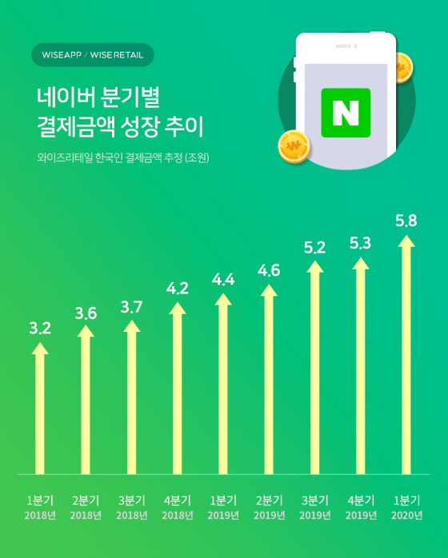
04 AiTEMS 성과 및 의의
| AiTEMS 도입 성과
- 출시 2년 만에 이용률 80% 상승
- 거래액 2배 이상 증가 쇼핑 거래액 10%이상 차지
- 네이버 쇼핑 중 80%이상 AiTEMS 를 통해 노출
- 클릭된 상품 수 AiTEMS 도입 전 대비 65% 증가
- 네이버 쇼핑 성장 네이버페이 결제액 4조원 돌파
Notes:
https://n.news.naver.com/article/277/0004750276
https://zdnet.co.kr/view/?no=20191031101023
전체 쇼핑몰중 80%가 에이아이템즈 판매자에게 실질적인 도움을 주고 있다
쇼핑 성장에 힘입어 네이버 페이 결재액 4조원 돌파

Slide 25
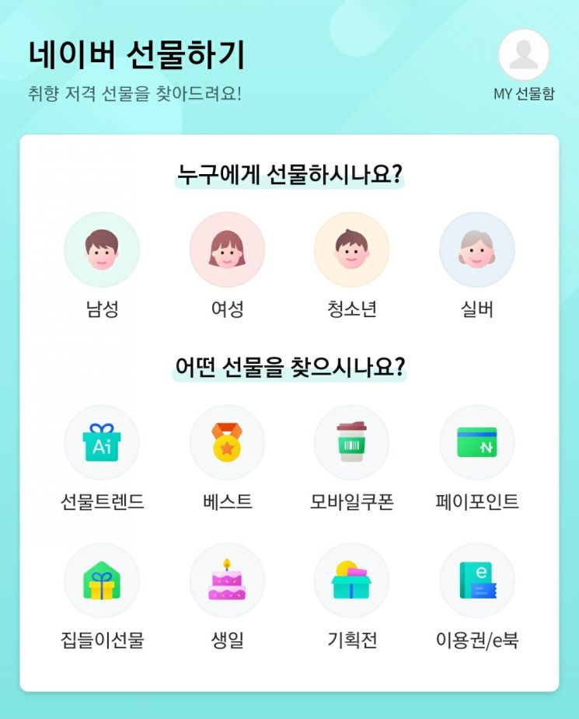
04 AiTEMS 성과 및 의의
| 포스트 코로나
2015년 AiTEMS 기술로
‘네이버 선물하기‘ 서비스 도입
포스트 코로나, 언택트 상황 장기화로
네이버 ‘선물하기’ 총 거래액 2.5배 증가
Notes:
https://view.asiae.co.kr/article/2020082907110983570
네이버에 따르면 최근 언택트 상황이 장기화되면서 ‘네이버 선물하기＇의 거래액도 꾸준히 늘어 7월 기준 거래액은 전년 동기 대비 2.5배 증가
네이버는 2015년부터 선물하기 서비스를 선보였다. 개인화 상품 추천 기술인 'AiTEMS(에이아이템즈)'를 기반으로 성별, 연령별로 선호하는 선물을 추천해주는 것이 특징이다. 예를들면 20대 여성 등 선물 대상별 선물이나 생일, 집들이 같이 상황에 맞는 선물을 추천해 주는 식이다.

Slide 26
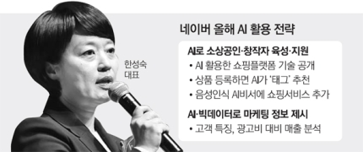
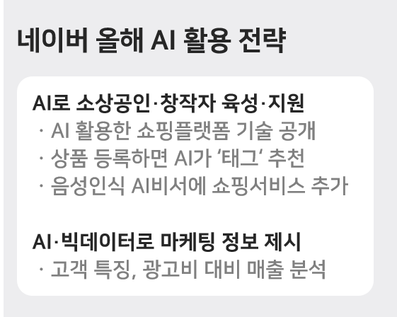
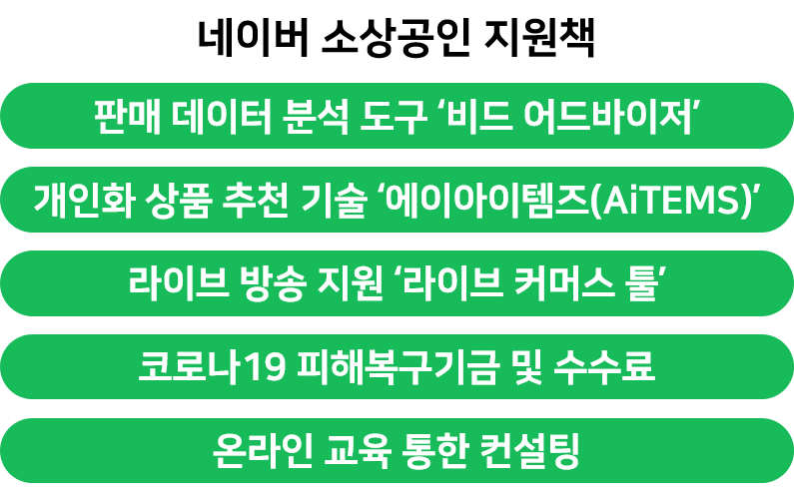
04 AiTEMS 성과 및 의의
| 포스트 코로나
네이버, 스마트스토어로 700만 소상공인 ‘디지털 전환’ 돕다
Notes:
코로나로 언택트 시장이 확대되면서, 네이버는 스마스스토어 입점 소상공인에게 매출을 증대시킬 수 있는 기술 지원을 제공하고 있다. 판매 데이터 분석을 돕는 무료 도구 ‘비즈 어드바이저’와 개인화 상품 추천 기술 ‘에이아이템즈(AiTEMS)’가 대표적이다. 여기에 더해 최근 라이브 방송을 통해 물건을 판매하는 ‘라이브 커머스’ 시장이 급격하게 성장하면서 ‘라이브 커머스’ 툴도 지원해 새로운 기회를 제공하고 있다. 네이버는 디지털 환경에 익숙치 않은 판매자들을 위한 온라인 교육에도 집중하고 있다. 네이버 파트너스퀘어에서는 ‘스마트스토어로 창업 준비하기’, ‘잘 팔리는 상품 상세페이지 만드는 법’, ‘스마트폰으로 쉽게 촬영하기’ 등 온라인 창업의 ‘A to Z’를 비대면 온라인 라이브로 교육하고 있다. 질의응답으로 이뤄진 ‘Q&A 찐라이브’, 판매자들의 사연을 중심으로 코칭해주는 ‘사심상담소’ 등 다양한 콘텐츠가 제공된다.
출처 : https://www.sedaily.com/NewsVIew/1Z6NZSKKH5
②AI로 검색지원, 초보판매자도 노출...라이브커머스로 ‘홈쇼핑’처럼
단순 수수료 뿐 아니라 네이버의 판매지원 시스템도 호평받고 있다. 네이버는 사용자의 개인 행동 데이터를 기반으로 관심사나 취향을 분석해 상품을 추천하는 인공지능 시스템 ‘에이아이템즈(AiTEMS)’로 판매자를 지원한다. 또 판매자가 어떤 상품이 잘 팔리는지, 현재 마케팅 방법과 비용이 적절한지, 고객이 물건을 구매하거나 구매하지 않는 이유를 데이터화해 분석하는 ‘비즈어드바이저(Biz Advisor)’도 제공한다. 지난달부터는 코로나19로 언택트 소비에 부응하기 위해 모든 스마트스토어 판매자들에게 ‘라이브커머스 툴’을 제공해 마치 홈쇼핑처럼 온라인 영상판매도 가능해졌다.

Slide 27
감사합니다.

